Slide 1

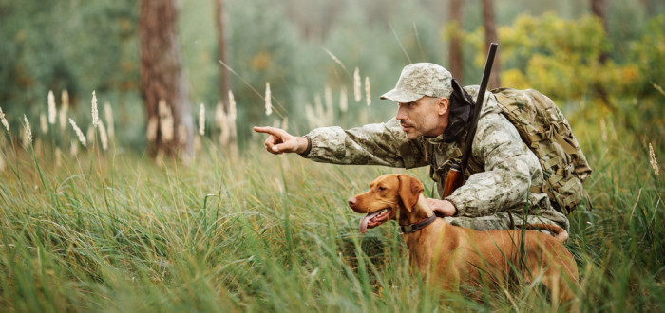
Na lovu!
Jakub Fedra; Didaktika chemie – seminář; 2021

Slide 2
O co jde?
aktivita do hodiny/forma netradičního zkoušení
upraveno na základě české verze televizní soutěže Na lovu
původ v britském pořadu The Chase
formát 1 v 4
    (žák s nejlepším průměrem ve třídě proti 4 náhodně vylosovaným)

Slide 3
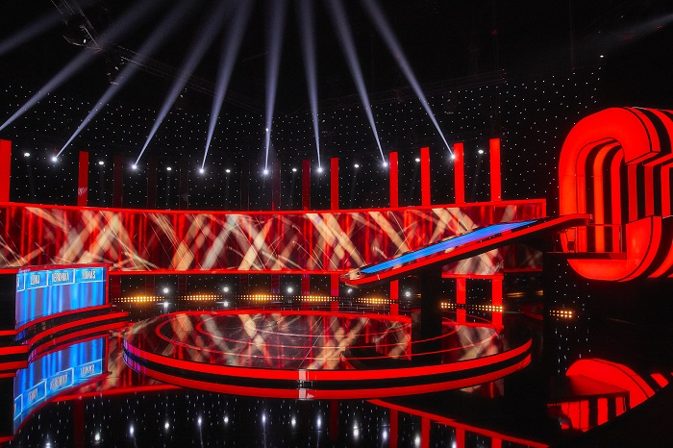
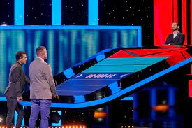
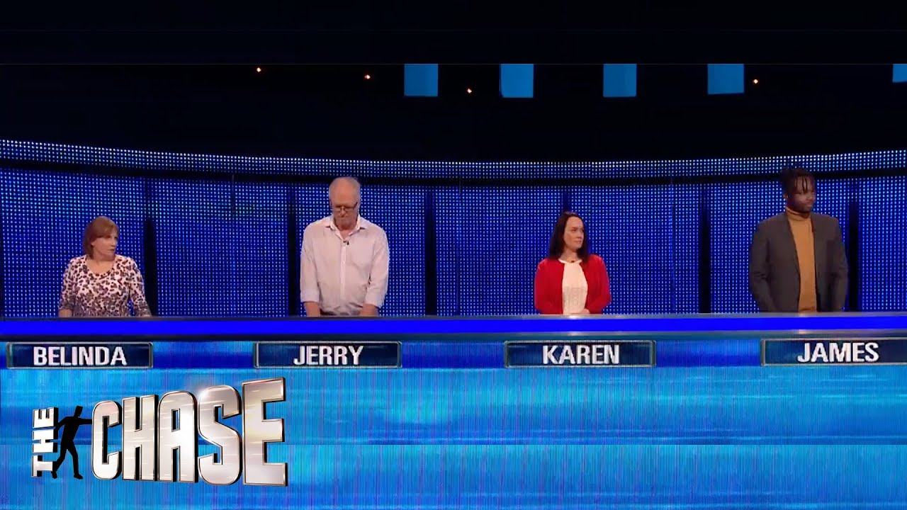
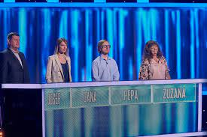

Slide 4
Upravený formát
zkráceno na Lov a Finálovou štvanici
neřeší se peníze, vítěz odměněn např. malou jedničkou
čtyři náhodně vylosovaní žáci nejdříve soutěží samostatně a posléze pak „přeživší“ tvoří tým
na záchranu při Lovu stačí pouze 4 správné odpovědi
Finálová štvanice zkrácena na 90 vteřin
učitel v roli moderátora
žáci, kteří nejsou zapojeni, doplňují pracovní list (správnost odpovědí ověří tím, že budou dávat pozor při otázkách, které zazní v průběhu popisované aktivity)
zbývající pravidla stejná jako v TV pořadu

Slide 5
+
Aktuálnost
Netradiční formát, atraktivita i pro posluchače
Reálný odhad, kolik zabere aktivita času (kola mají danou časovou dotaci)
Žák se učí odpovídat pod tlakem, dobrý nácvik na pracovní pohovor
Zapojení většího počtu žáků (vs. tradiční zkoušení učitel a jeden žák)
Spolupráce ve skupině
Lze využít k opakování většího celku učiva

Slide 6
-
„nejlepší žák“
Může zhoršit vztahy ve třídě
Potřeba široké palety otázek
Není prostor na zpětnou vazbu při špatné odpovědi (uznám/neuznám)
Náročnější příprava než u klasického zkoušení

Slide 7
Zdroje
ČSFD. Na lovu. Dostupné z: https://www.csfd.cz/film/1064208-na-lovu/prehled/
Nova. Na lovu. Dostupné z: https://novaplus.nova.cz/porad/na-lovu
Čti doma. Chystáte se na lov? Vyberte nejlepší puškohled a lovecké oblečení. Dostupné z: https://www.ctidoma.cz/zivotni-styl/chystate-se-na-lov-vyberte-nejlepsi-puskohled-lovecke-obleceni-65690
YouTube. Dostupné z: https://www.youtube.com/

Slide 8
Jdeme hrát…!

